Slide 1
Langage HTML
2ème séance
Notes:
<numéro>

Slide 2
Les liens
Balise <a></a> et son attribut href
<a href="cible-du-lien">texte cliquable</a>
texte texte texte <a href="cible-du-lien">texte cliquable</a> texte texte
Attributs
target : fenêtre du navigateur dans laquelle va s’ouvrir la cible du lien
_self : fenêtre en cours
_blank : nouvelle fenêtre
title : texte d'information relatif à l'élément auquel il est rattaché (accessibilité)
<a href="cible-du-lien" target="_blank" title="information sur le lien">Intitulé du lien</a>

Slide 3
Les liens
Balise <a></a> et son attribut href
Lien vers une adresse email
<a href="mailto:adresse@mail.com">Contact</a>
Plusieurs options possibles :
<a href="mailto:adresse1@mail1.com, adresse2@mail2.com">Contact</a>
<a href="mailto:email@example.com?subject=Mail de notre site Web">Contact</a>

Slide 4
Les images
Balise img et son attribut src (balise orpheline)
<img src="chemin/vers/image.extension">
Types supportés (la manière dont le visuel sera exporté)
jpg : format léger
gif : images animées
png : fond transparent, bonne qualité
svg : image vectorielle
WebP : format plus récent, créé par Google
L’image est compressée, légère pour être affichée rapidement.
Attribut de la balise image
alt : texte alternatif (accessibilité, référencement)
width : hauteur en unité pixel (px)
height : hauteur en unité pixel (px)
border : bordure autour de l’image, par défaut 0
align : position par rapport au texte , valeurs : left, right, middle, top, bottom
<img src="logo.jpg" alt="Logo du site" width="40px" height="20px" border="3px" align="left">
Notes:
<numéro>

Slide 5
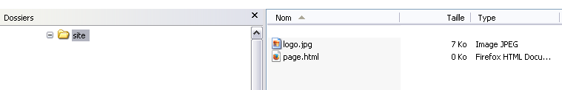
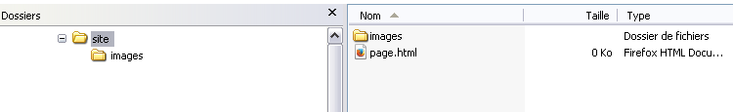
Les images
Balise img et son attribut src
<img src="chemin/vers/image.extension">
Arborescence
La page et l’image sont au même niveau : <img src="logo.jpg">
L’image est rangée dans un dossier : <img src="images/logo.jpg">
Notes:
<numéro>

Slide 6
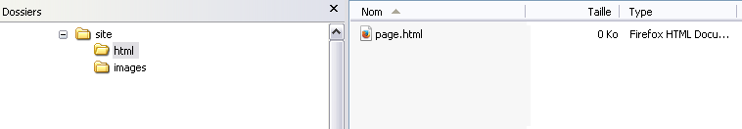
Les images
Arborescence
La page et l’image sont dans 2 dossiers distincts
<img src="../images/logo.jpg">
Le double point ../ permet de remonter d’un niveau
../../ Permet de remonter de 2 niveaux, etc...
Notes:
<numéro>

Slide 7
Les balises d’organisation de l’information
Objet HTML complexe imbriquant plusieurs niveaux de balises

Slide 8
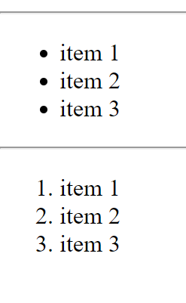
Liste ordonnée
<ul>
<li>item 1</li>
<li>item 2</li>
<li>item 3</li>
</ul>
Liste numérotée
<ol>
<li>item 1</li>
<li>item 2</li>
<li>item 3</li>
</ol>

Slide 9
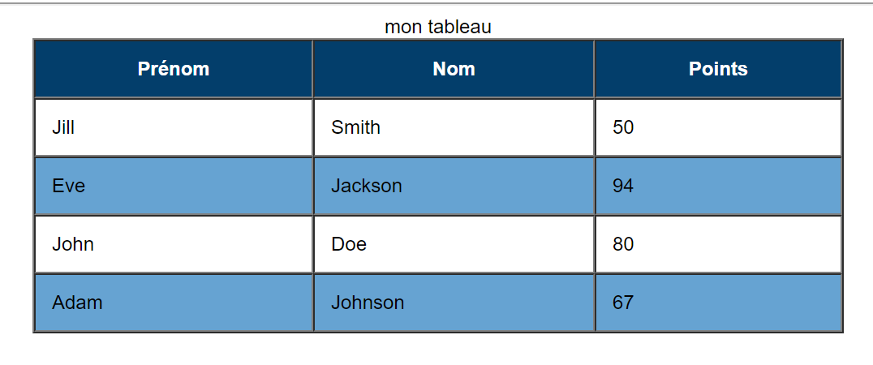
Les tableaux <table>
<table> </table> indique le début et la fin d'un tableau
<tr> </tr> indique le début et la fin d'une ligne du tableau
<th> </th> indique le début et la fin du contenu d'une entête
<td> </td> indique le début et la fin du contenu d'une cellule
<table>
<tr>
<th>Prénom</th>
<th>Nom</th>
<th>Points</th>
</tr>
<tr>
<td>Jill</td>
<td>Smith</td>
<td>50</td>
</tr>
<tr>
<td>Eve</td>
<td>Jackson</td>
<td>94</td>
</tr>
</table>

Slide 10
Les tableaux <table>
Attributs de la balise table
border : taille de la bordure
cellpadding : marge à l’intérieure des cellules
cellspacing : espacement entre les cellules
align : alignement dans la page
<table cellpadding="10px" cellspacing="20px" border="1px" width="500px" align="center">
….
</table>
<caption></caption> titre du tableau (placé juste après la balise <table> ouvrante)

Slide 11
Les balises de structure
Pour construire la structure principale de la page HTML

Slide 12
Balises de structure (block)
Regrouper des éléments et structurer la page
Construire le squelette du site
<header>…</header> | En-tête
<nav>…</nav> | Liens principaux de navigation
<footer>…</footer> | Pied de page
<section>…</section> | Section de page
<article>…</article> | Article (contenu autonome)
Notes:
<numéro>

Slide 13
Les balises génériques
Pour remplacer tout type de balise

Slide 14
Balises génériques ou universelles
Boîte sans mise en forme
<div>...</div> balise générique de type block
<span>...</span> balise générique de type inline
Notes:
<numéro>

Slide 15
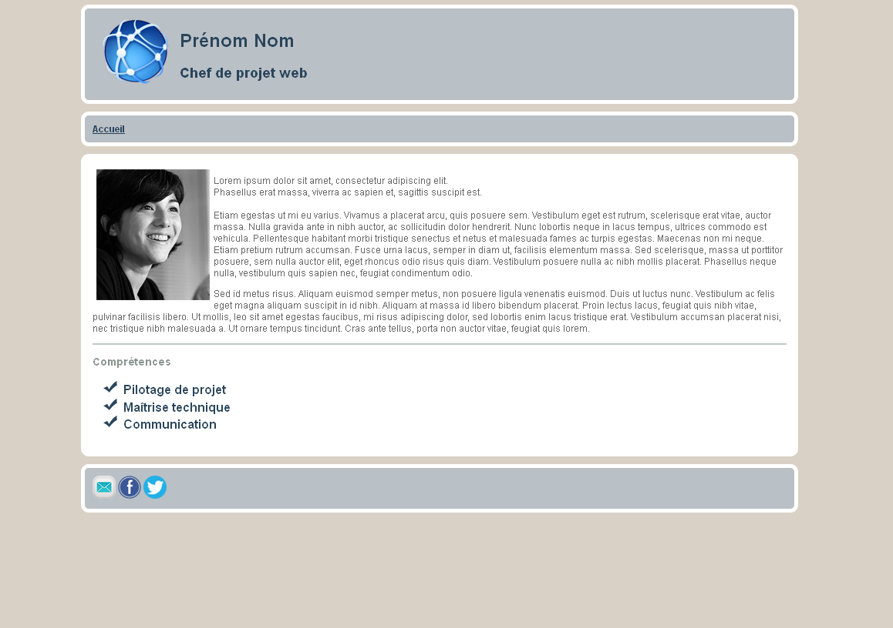

Slide 16
Zone d’entête [header]
Zone de navigation
Zone de contenu
Pied de page [footer]

Slide 17




Titre de niveau 1
Image
header
Titre de niveau 2
Lien
nav
Image
Paragraphes
section
Titre de niveau 3
Ligne de séparation
Liste
Images cliquables
footer

Slide 18
#2a455b
#b9c0c6
#2a455b
#b9c0c6
#2a455b
#b9c0c6
# d9d1c6

Slide 19
Memento styles css
Lien vers le memento
Glossaire des balises HTML

